Slide 1
Ecuaciones para MRU - MRUA
Sus Representaciones Gráficas

Slide 2
Desplazamiento Distancia x(m) | Tiempo t(s)
0 | 0
10 | 5
20 | 10
30 | 15
40 | 20
50 | 25
60 | 30
70 | 35

Slide 4
ΔX =70m – 0m = 70m
V = $\frac{ΔX }{∆t}$
$∆t=$ t_{f} - t_{i} = 35s – 0s = 35s
V = $\frac{ΔX }{∆t}$ =$\frac{70m}{35s}$ = 2$\frac{m}{s}$

Slide 5
Tiempo (s) | Velocidad media(m/s)
0 - 5 | 2
5 - 10 | 2
10 - 15 | 2
15 - 20 | 2
20 - 25 | 2
25 - 30 | 2
30 - 35 | 2

Slide 6
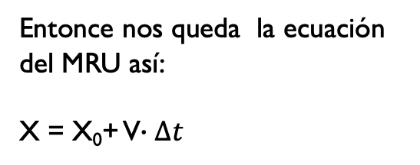
Ecuación :
Área A bajo la gráfica es igual
a la distancia recorrida es
V$∙Δt=X$
Podemos escribir la ecuación para un
obejeto que parte de una posición X₀
A
Entonce nos queda la ecuación del MRU así:
X = X₀+ V$∙Δt$

Slide 7
La tabla muestra los datos de un objeto en movimiento rectilíneo con acelración uniforma MRUA. Desarrollo de su gráfica distancia X vs tiempo t
distancia | tiempo
ΔX(m) | t(s)
0 | 0
5 | 1
20 | 2
45 | 3
80 | 4
125 | 5
180 | 6
Al observa la gráfica vemos que es una línea curva, se llama PARABOLA en matemática

Slide 8
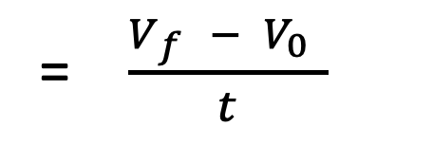
Aceleración :
Es la variación de la velocidad de un móvil en un intervalo de tiempo.
Matemáticamente, se define como:
a
= $\frac{{V_{f }− V}_{0 }}{t}$
Cambio de la velocidad dividida por el tiempo.
Es una magnitud vectorial, tiene dirección y sentido

Slide 9
velocidad | tiempo
V(m/s) | t(s)
0 | 0
10 | 1
20 | 2
30 | 3
40 | 4
50 | 5
60 | 6

Slide 10
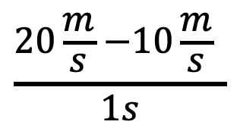
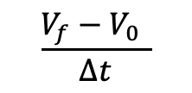
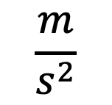

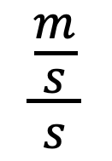
Reemplazando valores en la expresión para la aceleración quedará:
a =
$$\frac{{V_{f}−V}_{0 }}{∆t}$$
$$\frac{20\frac{m}{s}{−10\frac{m}{s}}_{ }}{1s}$$
$$\frac{\frac{m}{s}}{s}$$
a =
= 10
$$\frac{m}{s}∙\frac{1}{s}$$
= 10
$$\frac{m}{s^{2}}$$
a =
10
Significa, que la velocidad aumenta 10 $\frac{m}{s}$ en cada segundo.

Slide 11
aceleración | tiempo
a(m/s²) | t(s)
10 | 0-1
10 | 1-2
10 | 2-3
10 | 3-4
10 | 4-5
10 | 5-6
El Gráfico aceleración tiempo, resulta una línea paralela al eje del tiempo, esto nos indica que la aceleración es uniforme , igual en cada segundo y tiene un valor de 10 m/s².

Slide 12
Para Ecuación del MRUA,usamos gráfica V-t , de un objeto que inicia su movimiento desde X₀ con velocidad inicial v₀

Slide 13
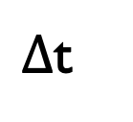
Usando la gràfica para obtener la ecuación de Movimiento: El área bajo la gràfica es la distancia recorrida.
$A_{T}$=${ A}_{1 }$+$A_{2}$
$$V_{f}$$
${ A}_{1 }$ de un rectángulo
${ A}_{2}$ de un triángulo rectángulo
$$∆V={V_{f}− V}_{0}$$
$$A_{2}$$
$$V_{0}$$
$A_{1}$ = $V_{0}∙Δt$
$A_{1}$ = $V_{0}∙Δt$
${ A}_{2}= \frac{1}{2}$ $∆V∆\text{t}$
$${ A}_{2}= \frac{1}{2} {{(V}_{f}− V}_{0} )∆\text{t}$$
$∆$t

Slide 14
La ecuación para MRUA desde una posición inicial X 0
X _{f} =${ A}_{1 }$+$A_{2}$
Posición o distancia recorrida por el objeto
$$\frac{1}{2} {{(V}_{f}− V}_{0} )∆\text{t}$$
Usando la Ec de aceleración
(1)
X _{f} = X 0 + $V_{0}∙Δt +$
a = $\frac{{V_{f}−V}_{0 }}{∆t}$
a $∆$t = ${{(V}_{f}−V}_{0 }$)
Reemplaznado en (1 )
$Xf= x_{0}$ + $v_{0}∙∆t$ + $\frac{a ∙{(∆t)}^{2}}{2}$
Ecuación de MRUA

Slide 15
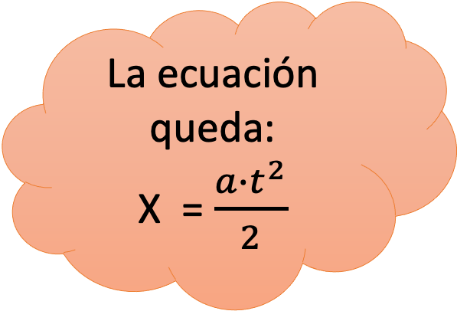
Ecuaciones del MRUA.- La posición está dada por :
aceleración
$xf= x_{0}$ + $v_{0}∙∆t$ + $\frac{a∙(∆{t)}^{2}}{2}$
Tiempo Variación al cuadrado
Variación tiempo
Posición inicial
Velocidad inicial
La ecuación queda:
X = $\frac{a∙t^{2}}{2}$
posición
Si $x_{0}$ = 0 y $v_{0}$ = 0

Slide 16
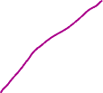
Si el movimiento es rectilíneo uniforme a = 0
$Xf= x_{0}$ + $v_{0}∙∆t$ + $\frac{a ∙{(∆t)}^{2}}{2}$
${ Xf= x}_{0}$ + $v_{0}∙∆t$
Posición o distancia recorrida
Velocidad inicial
Posición
Inicial

Slide 17
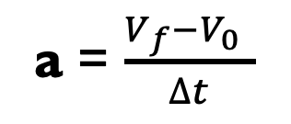
Aplicación .- Con los datos de la grafica V-t
Determinar la posición final a los 1, 5 s si parte desde el origen del sistem-
$∆$t = 1,5s
$v_{0}$= 0,4 $\frac{m}{s}$
$V_{f}$ = 1,3 $\frac{m}{s}$
Solución
a = $\frac{{1,3\frac{m}{s} −0,4\frac{m}{s}}_{ }}{1,5s}$ = 0,6 $\frac{m}{s^{2}}$
a = $\frac{{V_{f}−V}_{0 }}{∆t}$
$Xf= x_{0}$ + $v_{0}∙∆t$ + $\frac{a ∙{(∆t)}^{2}}{2}$
Usando la ecuación y reemplazando los valores de los datos
$Xf=0$+0,4 $\frac{m}{s} \text{1,5}\text{s}$ + $\frac{\text{0,6 }\frac{m}{s^{2}}∙{(\text{1,5}\text{s})}^{2}}{2}$
=1,275m

Slide 18
Otras ecuaciones importantes del MRUA
v _{f} = v _{i} + a • ∆ t
v _{f} ² = v _{i} ² + 2 a • ∆ x

Slide 19
